Slide 1
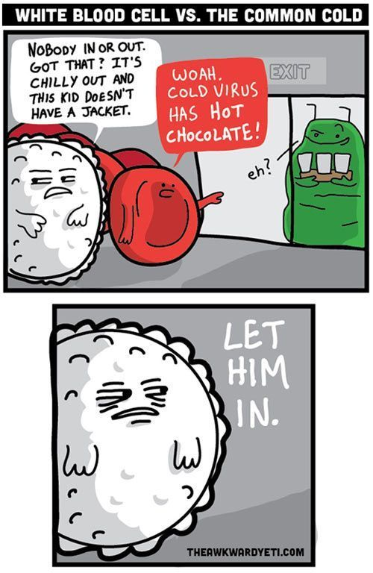
arterie, vény, lymfa
3. seminář

Slide 2
1. Aorta, části a průběh
2. Arcus aortae, průběh a základní větve
3. Aorta thoracica, průběh a základní větve
4. Arteria carotis externa, ventrální větve
5. Arteria carotis externa, terminální větve
6. Arteria carotis externa, mediální a dorsální větve
7. Arteria carotis interna
8. Arteria subclavia, průběh a základní větve
9. Arteria vertebralis
10. Arteria thoracica interna
11. Arteria axillaris, průběh a základní větve
12. Arteria brachialis, průběh a základní větve
13. Hlavní tepny předloktí a ruky, jejich průběh a oblast zásobení
14. Aorta abdominalis, průběh a základní větve
15. Truncus coeliacus, hlavní větve, jejich průběh a oblast zásobení
16. Arteria mesenterica superior, hlavní větve a oblast zásobení
17. Arteria mesenterica inferior, hlavní větve a oblast zásobení
18. Arteria iliaca communis, Arteria iliaca interna, průběh, základní větve a oblast zásobení
19. Arteria iliaca externa, Arteria femoralis, průběh, základní větve a oblast zásobení
20. Arteria poplitea, Arteria tibialis anterior et posterior, průběh a oblast zásobení
21. Hlavní tepny nohy, jejich průběh a oblast zásobení

Slide 3
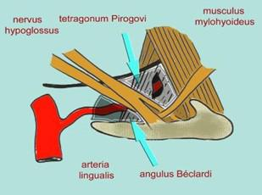
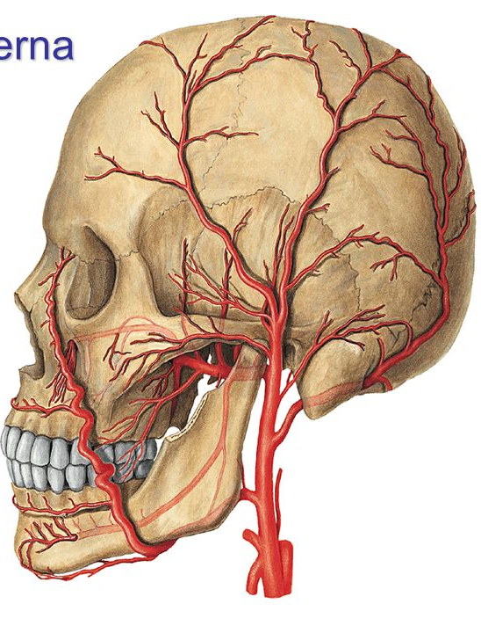

Slide 4
Fossa pterygopalatina

Slide 5
Vena cava superior, průběh a její hlavní přítoky
Vena jugularis interna, průběh a její hlavní přítoky
Venae cerebri
Sinus durae matris
Vena subclavia, průběh a její hlavní přítoky
Přehled žil horní končetiny
Vena cava inferior, průběh a její hlavní přítoky
Přehled žil dolní končetiny
Fetální oběh
Slezina: stavba, vaskularizace, uložení, vztahy k okolním orgánům
Vena portae, portální oběh a jeho význam
Kavokavální anastomózy
Portokavální anastomózy

Slide 6
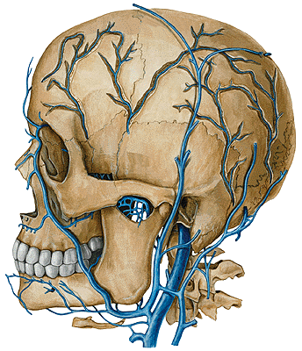
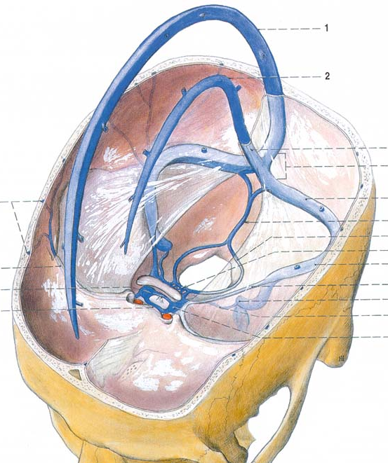
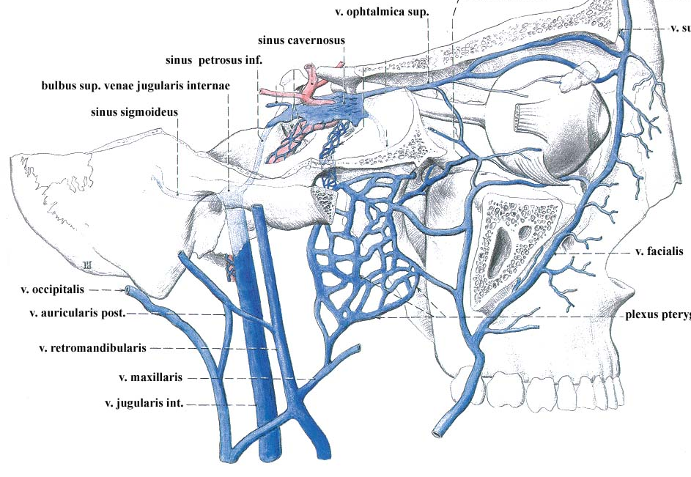

Slide 7
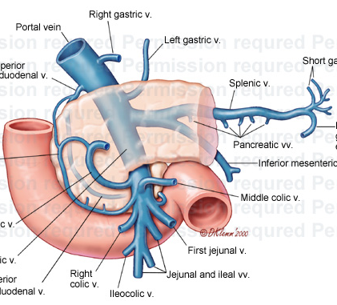
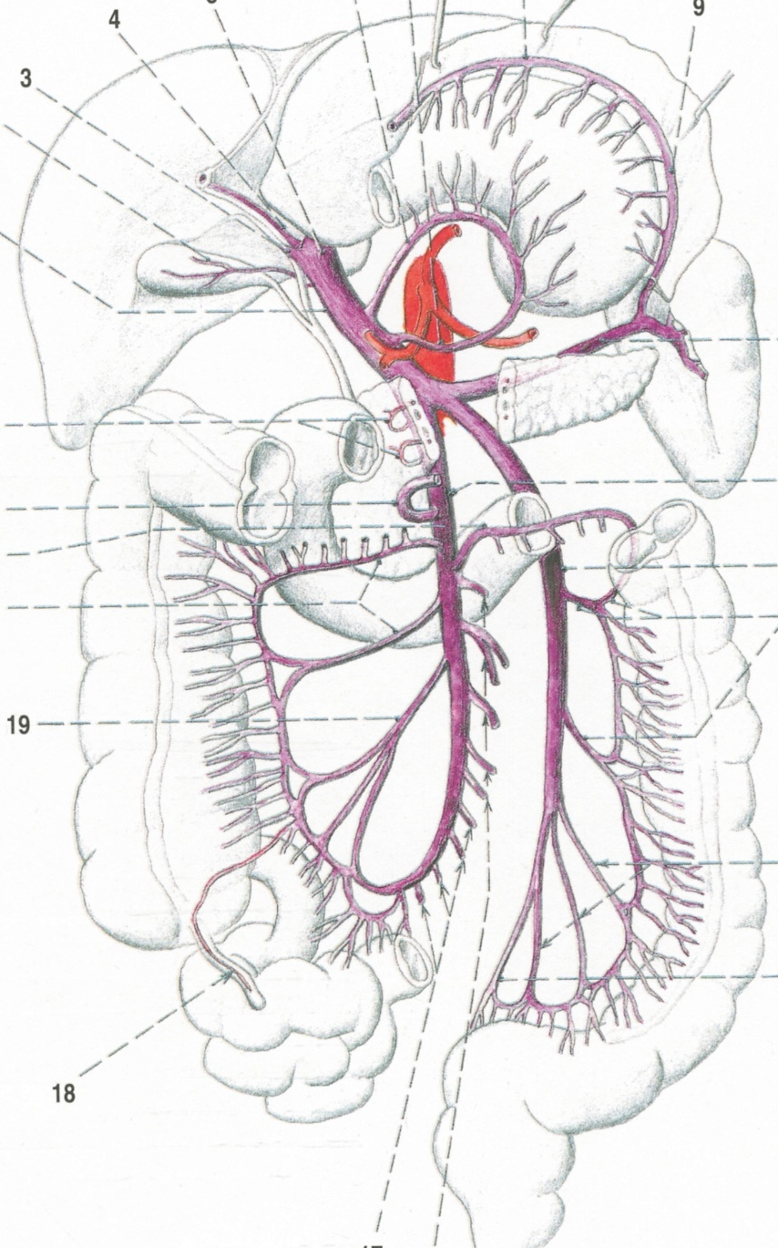
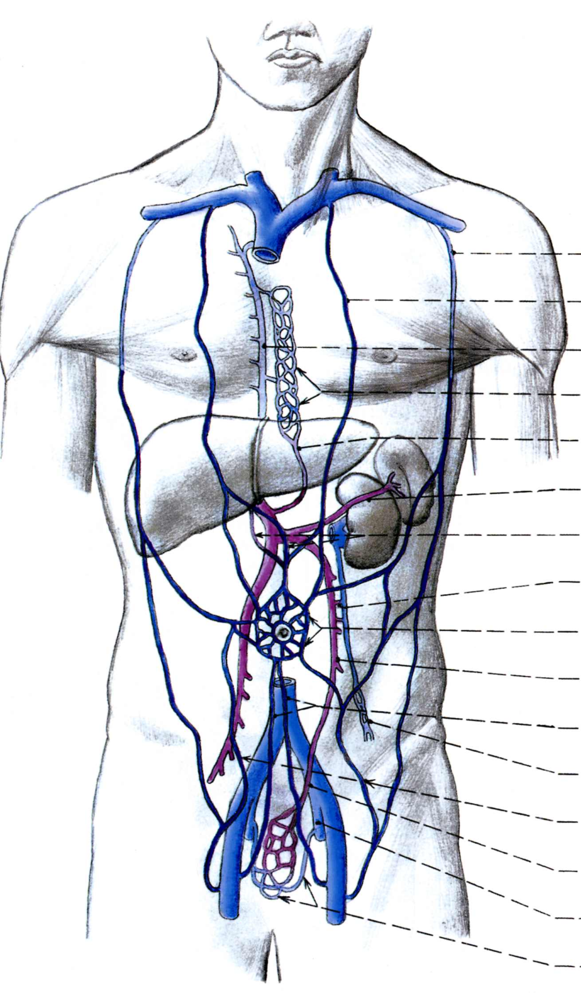

Slide 8
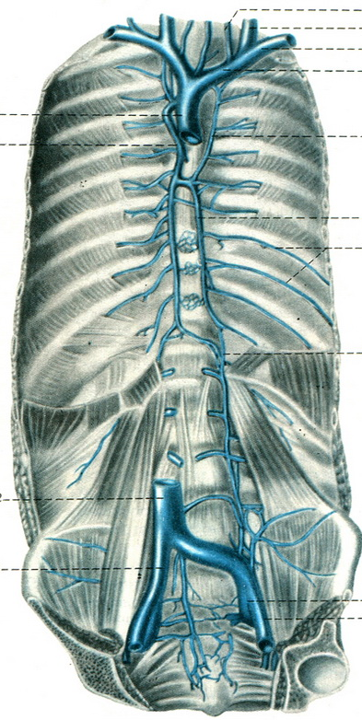
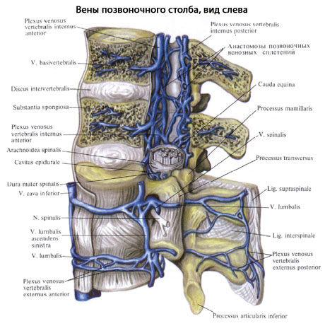

Slide 9
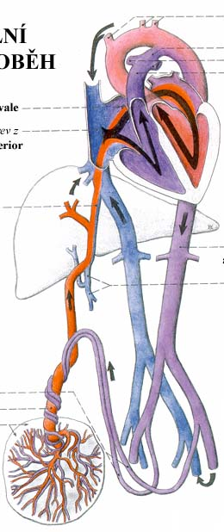

Slide 10
Stavba mízní soustavy (míza, mízní kapiláry, cévy, uzliny, kmeny)
Thymus, anatomická stavba, uložení
Mízní uzliny a cévy hlavy
Mízní uzliny a cévy krku
Mízní uzliny a cévy horní končetiny
Mízní uzliny a cévy hrudníku
Mízní uzliny a cévy dolní končetiny
Mízní uzliny a cévy břicha
Mízní uzliny a cévy pánve
Tonsily, Waldeyerův mízní okruh

Slide 11
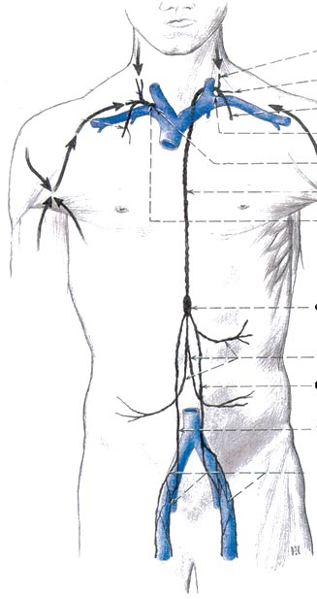
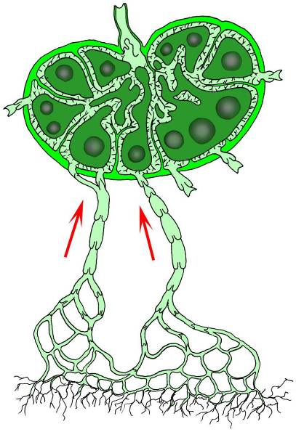

Slide 12
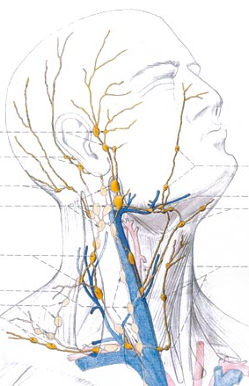
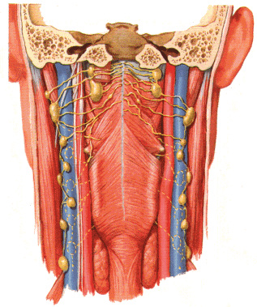
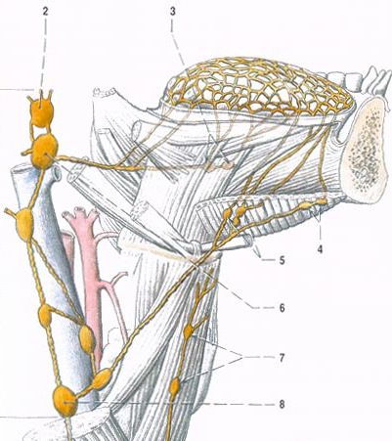
Mízní uzliny hlavy

Slide 13
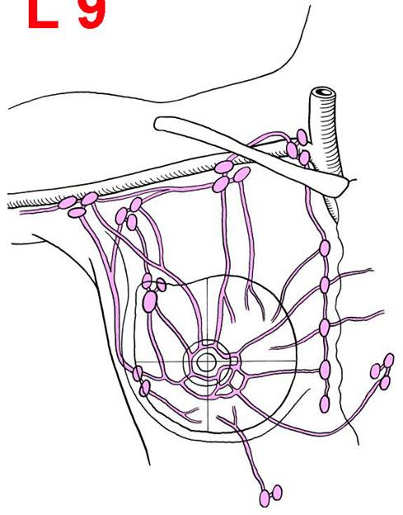
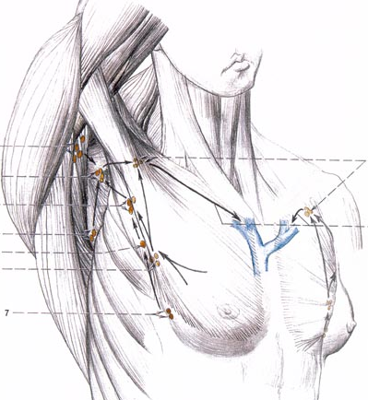

Slide 14
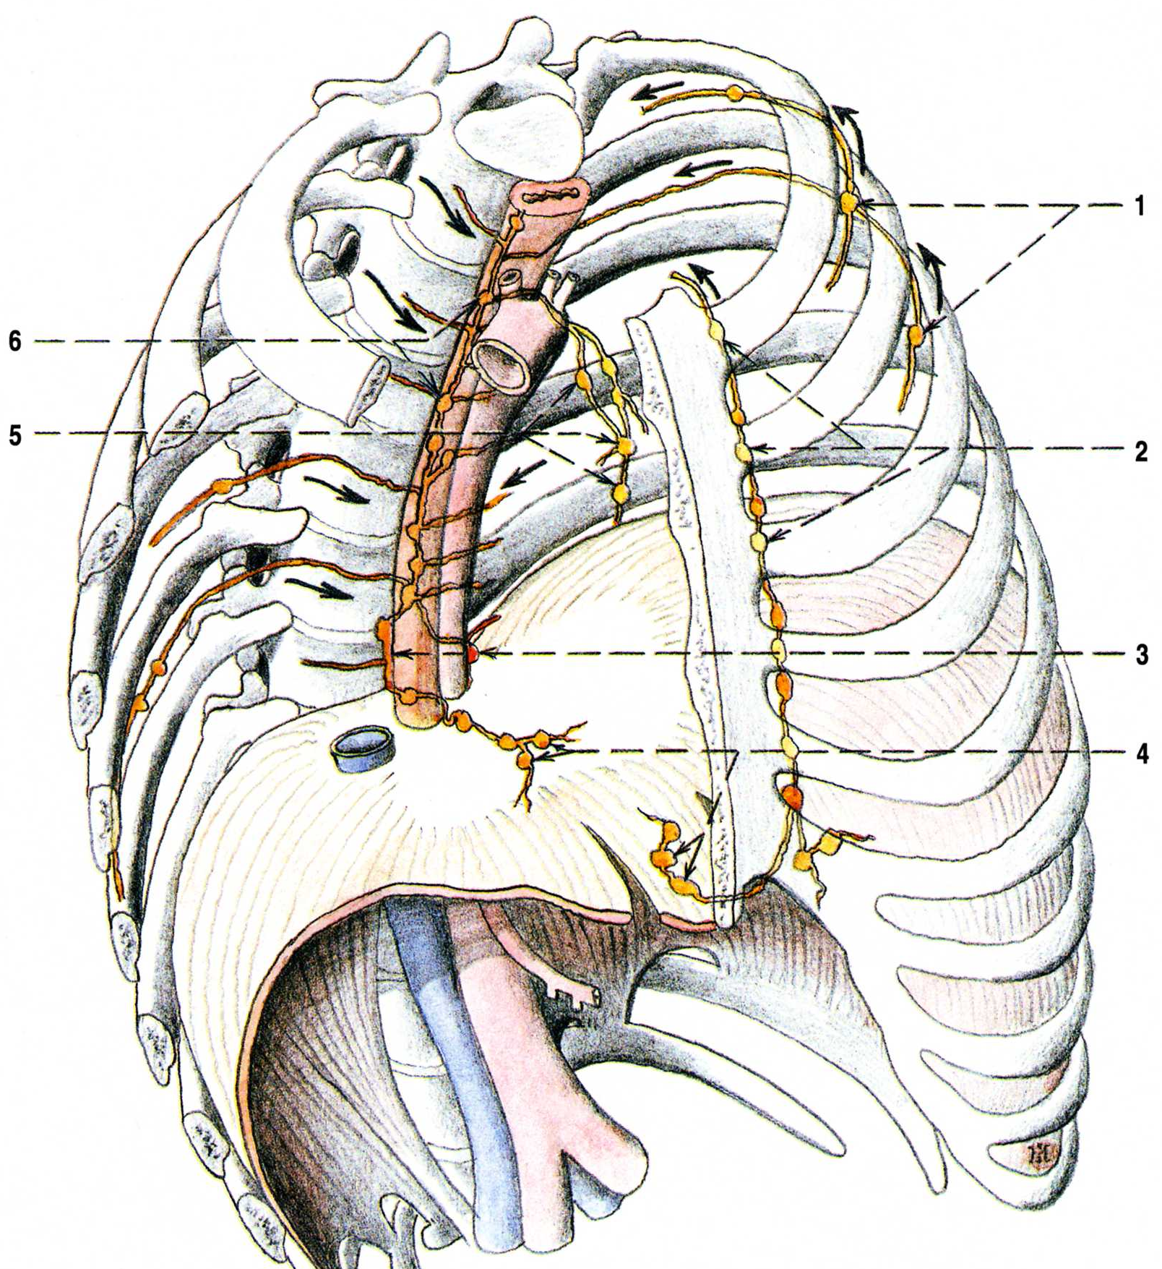
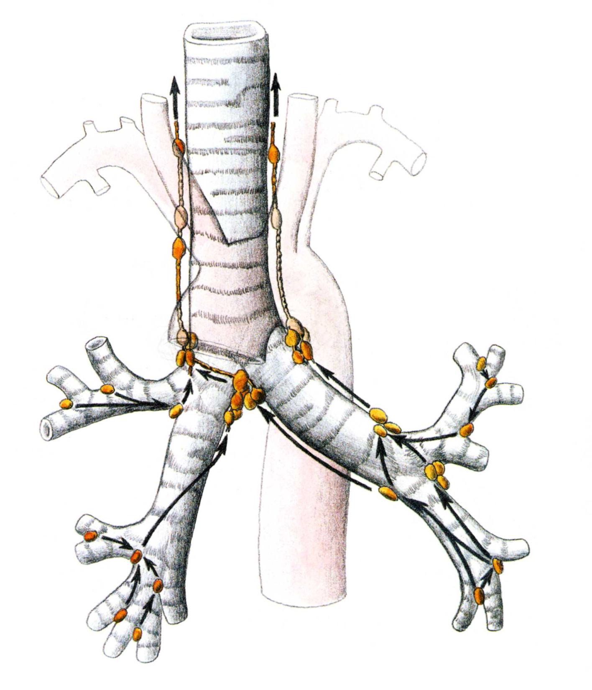
(mezižeberní prostory, páteřní kanál)

Slide 15
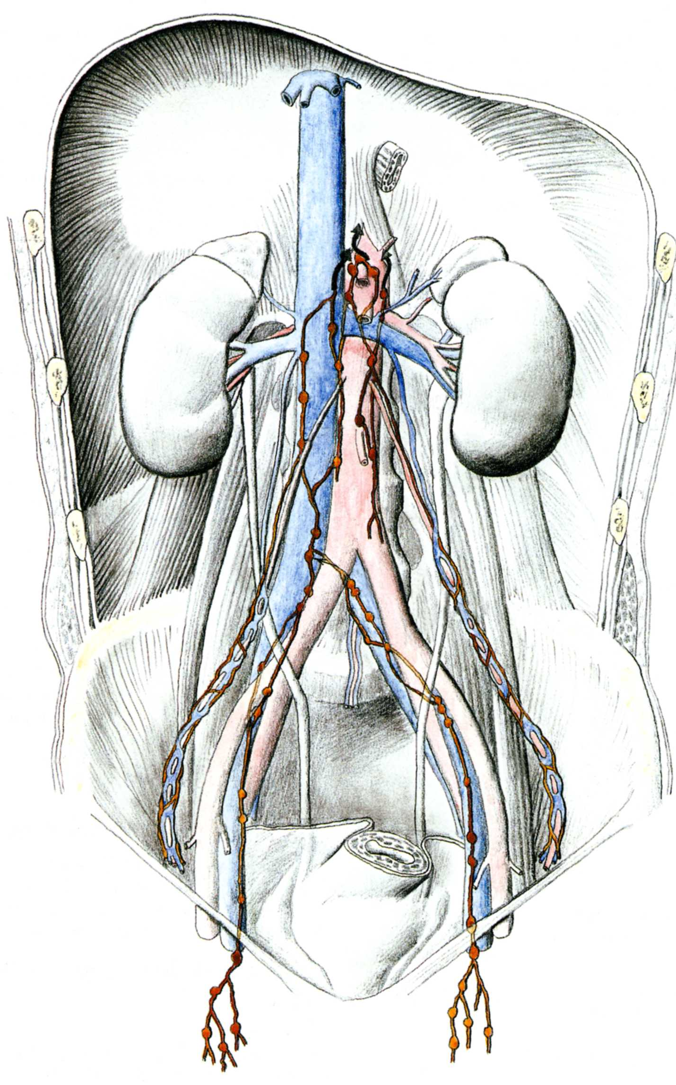
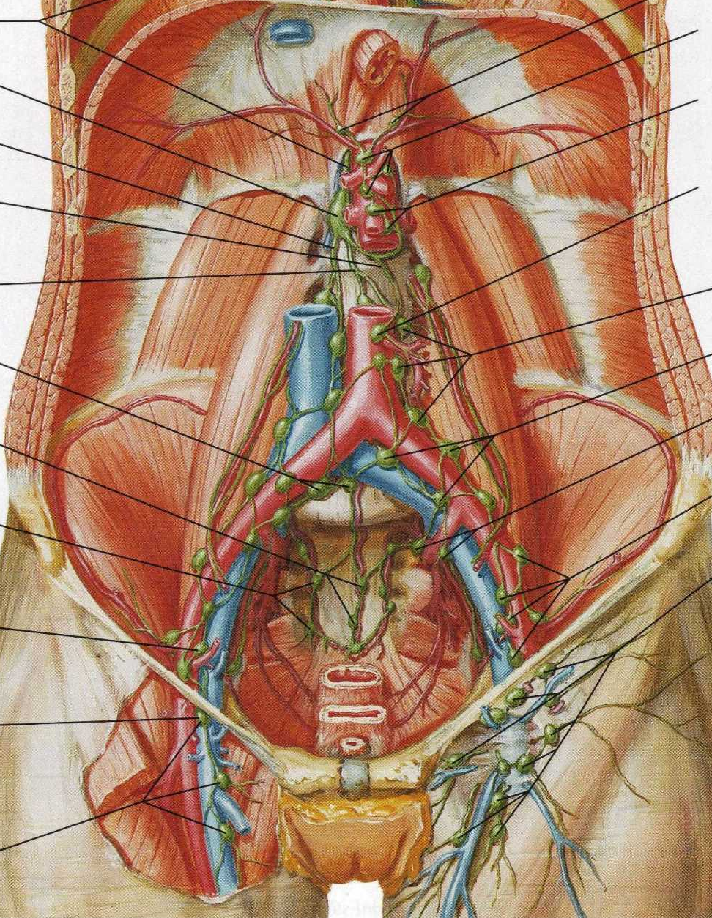
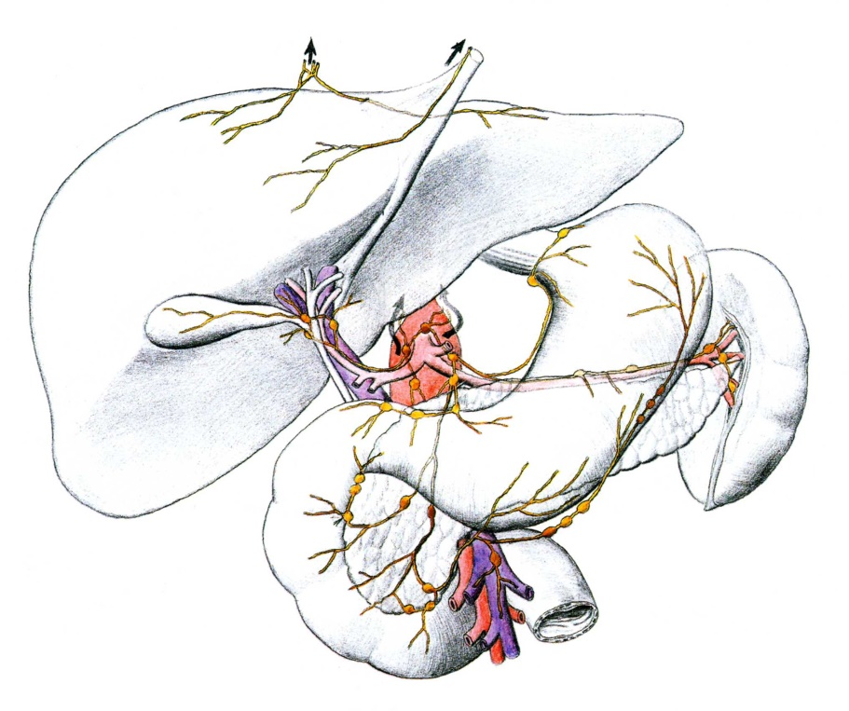
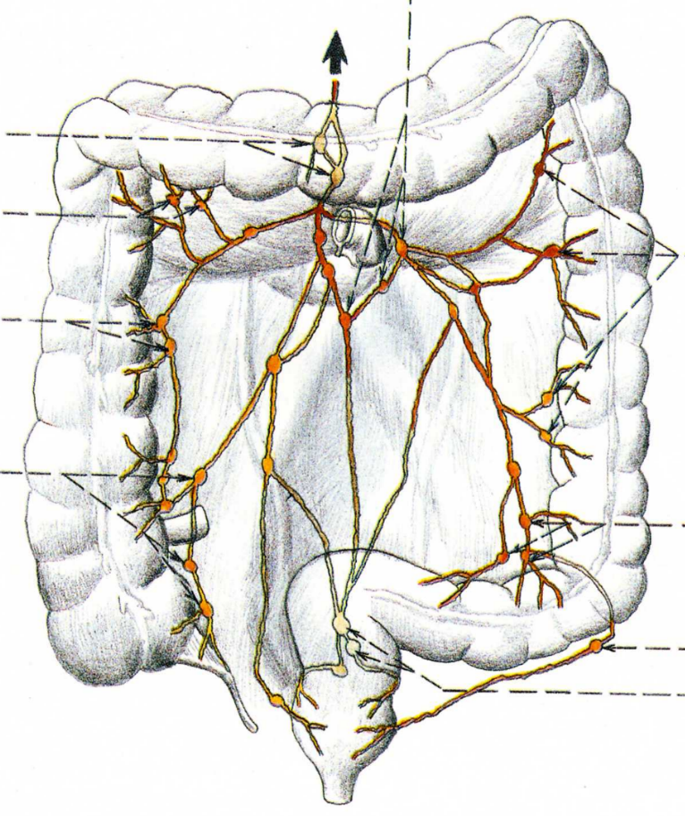

Slide 16
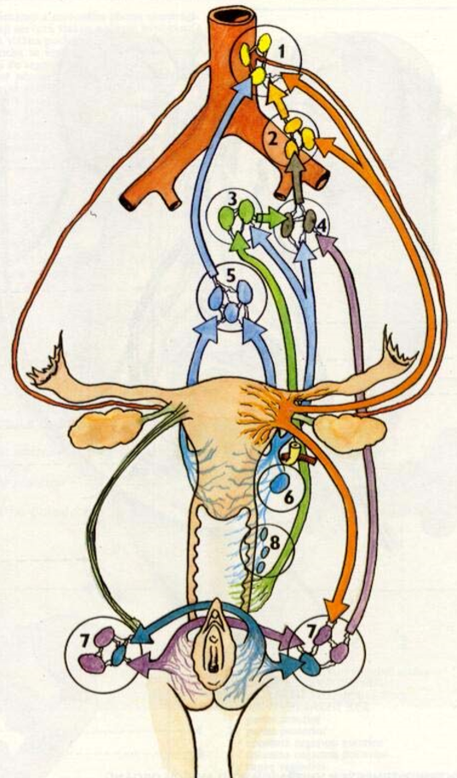
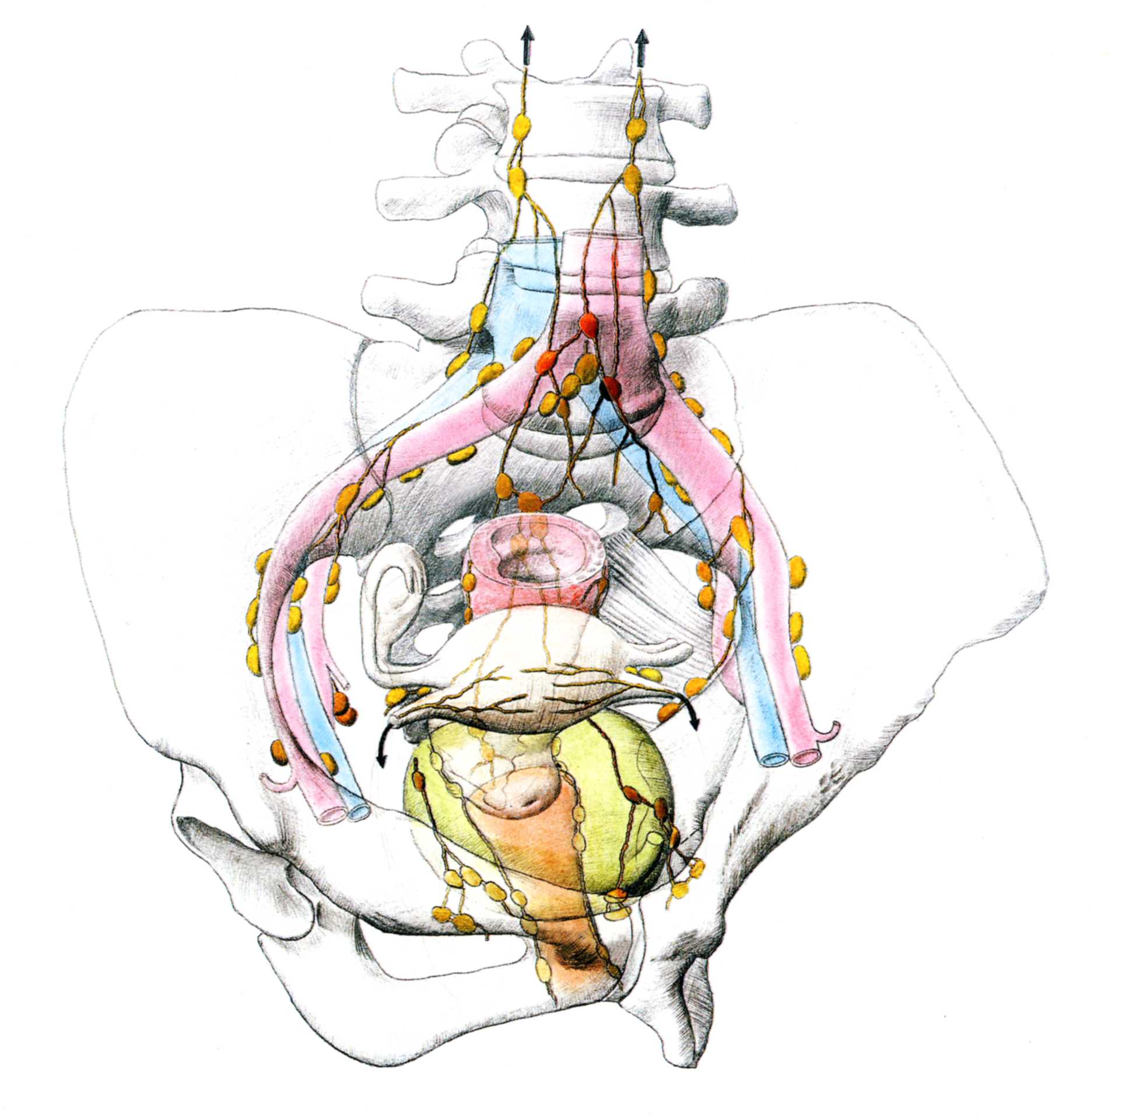

Slide 17
